Slide 1
Responsi - 1
Oleh: Tim Asisten IF1210 Dasar Pemrograman 2021-2

Slide 2
Agenda Responsi
Penjelasan dari Asisten
Mengerjakan soal praktikum yang sama pada olympia yang berdurasi 2 jam. PASTIKAN SEDIAKAN 3-5 MENIT UNTUK SUBMIT KARENA JIKA TIDAK, JAWABAN YANG SUDAH TERCHECK TIDAK MASUK NILAI.
Kerjakan saja soal yang kalian dapat minggu lalu atau bebas pilih 1 soal 1 opsi, yang lainnya kosongkan (Maks nilai 600 + 100 dari bonus).

Slide 3
Disclaimer
Sangat disarankan untuk tidak melakukan copy-paste untuk menjawab responsi. Karena jawaban bisa beragam untuk beberapa pertanyaan. Jadikan SLIDE ini referensi ide kalian untuk menjawab soal dan bahan belajar. Supaya kalian bisa paham dan mengerjakan praktikum-praktikum berikutnya yang mungkin saja tingkat kesulitannya bertambah dari praktikum ini. Penyalahgunaan SLIDE Responsi merupakan tanggung jawab masing-masing.

Slide 4
Soal 1

Slide 5
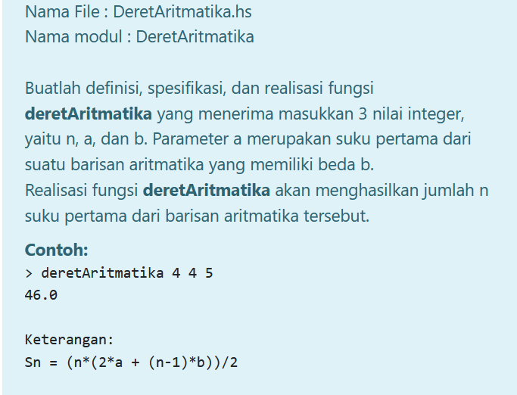
Deret Aritmatika
Opsi Jawaban
module DeretAritmatika where
-- DEFINISI DAN SPESIFIKASI
deretAritmatika :: Int -> Int -> Int -> Float
{- Menghitung jumlah n suku pertama dari deret
aritmatika dengan suku pertama a dan beda b-}
-- REALISASI
deretAritmatika n a b = fromIntegral((n * (2 * a + (n - 1) * b))) / fromIntegral(2)
-- Aplikasi
-- deretAritmatika 4 4 5

Slide 6
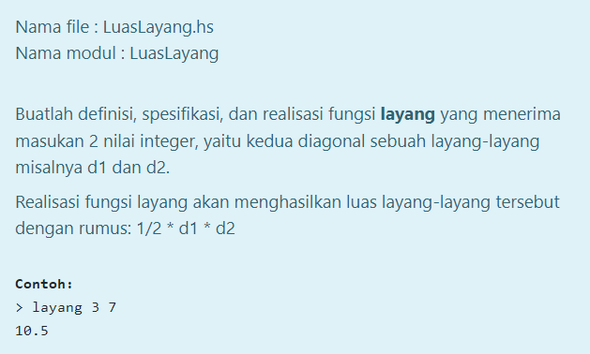
Luas Layang-Layang
Jawaban
module LuasLayang where
-- DEFINISI DAN SPESIFIKASI
layang :: Int -> Int -> Float
{- Menghitung luas layang-layang berdasarkan diagonal 1 dan diagonal 2 -}
-- REALISASI
layang d1 d2 = 0.5 * fromIntegral (d1 * d2)
-- APLIKASI
-- layang 3 7

Slide 7
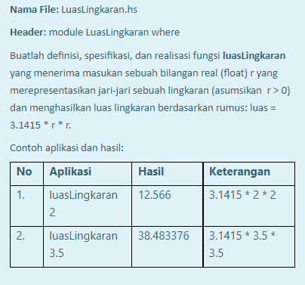
Luas Lingkaran
Jawaban
module LuasLingkaran where
-- DEFINISI DAN SPESIFIKASI
luasLingkaran :: Float -> Float
{- Menghitung luas lingkaran berdasarkan input jari-jari (r) -}
-- REALISASI
luasLingkaran r = 3.145 * r * r
-- APLIKASI
-- luasLingkaran 7 7

Slide 8
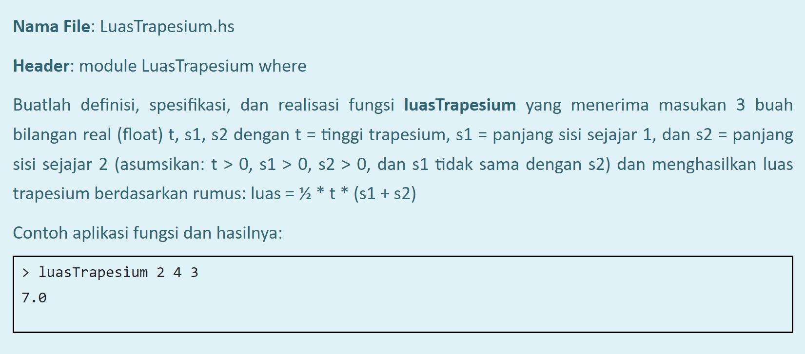
Luas Trapesium

Slide 9
Luas Trapesium
Jawaban
module LuasTrapesium where
-- DEFINISI DAN SPESIFIKASI
luasTrapesium :: Float -> Float -> Float -> Float
{- Menghitung luas trapesium berdasarkan input tinggi (t) serta dua sisi yang sejajar (a dan b) -}
-- REALISASI
luasTrapesium t a b = t * (a + b)/2
-- APLIKASI
-- luasTrapesium 5 12 13

Slide 10
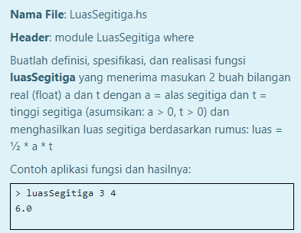
Luas Segitiga
Opsi Jawaban
module LuasSegitiga where
-- DEFINISI DAN SPESIFIKASI
luasSegitiga :: Float -> Float -> Float
{- Menghitung luas segitiga berdasarkan input panjang alas dan tinggi -}
-- REALISASI
luasSegitiga a t = 1/2 * a * t
luasSegitiga a t = 0.5 * a * t
-- APLIKASI
-- luasSegitiga 10 10
Dapat dipilih salah satu

Slide 11
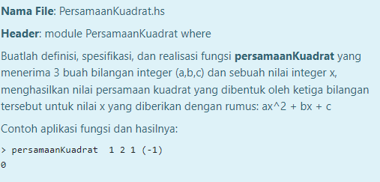
Persamaan Kuadrat
Opsi Jawaban
module PersamaanKuadrat where
-- DEFINISI DAN SPESIFIKASI
persamaanKuadrat:: Int -> Int -> Int -> Int -> Int
{- Menghitung hasil persamaan kuadrat ax^2 + bx + c -}
-- REALISASI
persamaanKuadrat a b c x = a * x ^ 2 + b * x + c
-- APLIKASI
-- persamaanKuadrat 1 2 1 (-1)

Slide 12
Soal 2

Slide 13
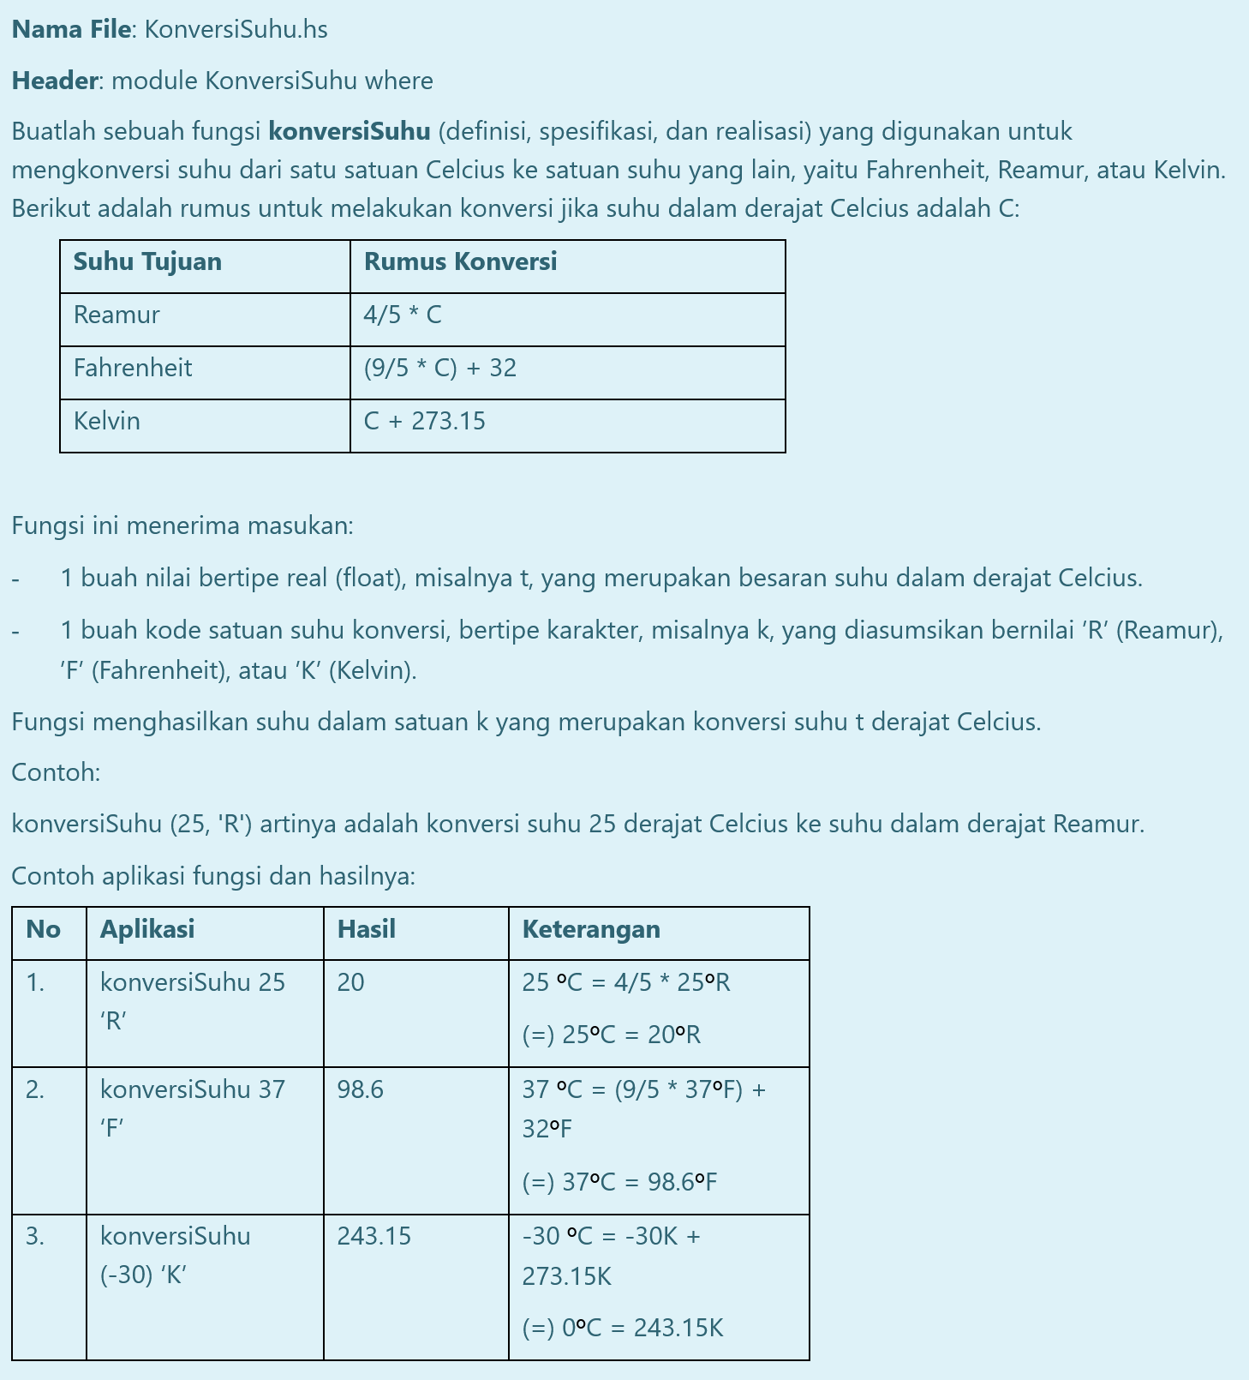
Konversi Suhu
Opsi Jawaban
module KonversiSuhu where
-- DEFINISI DAN SPESIFIKASI
konversiSuhu :: Float -> Char -> Float
-- REALISASI
konversiSuhu t k
| k == 'R' = 4/5 * t
| k == 'F' = (9/5 * t) + 32
| k == 'K' = t + 273.15
-- APLIKASI
-- konversiSuhu 25 ‘R’

Slide 14
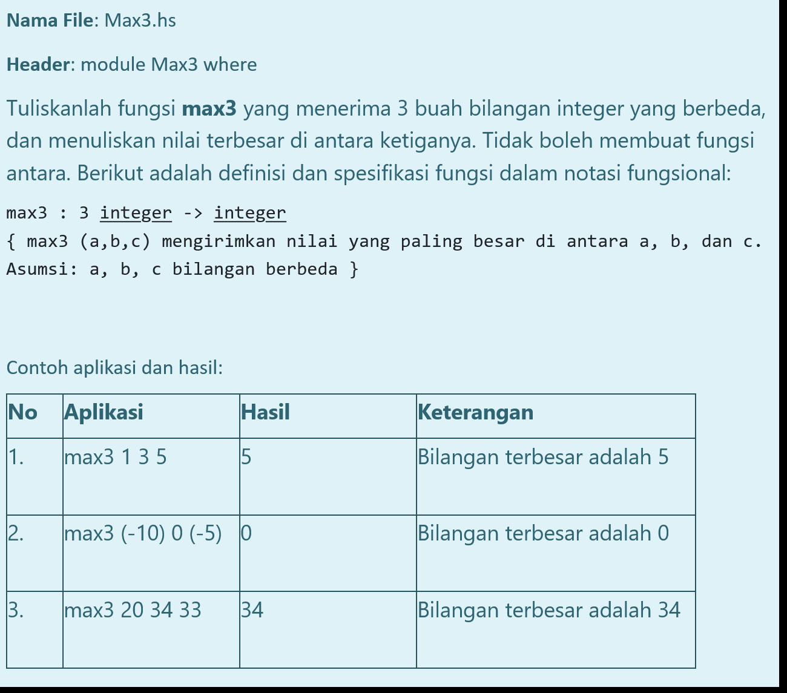
Max 3 Bilangan
Opsi Jawaban (dengan Guard)
module Max3 where
-- DEFINISI DAN SPESIFIKASI
max3 :: Int -> Int -> Int -> Int
{- max3 (a,b,c) mengirimkan nilai yang paling besar di antara a, b, dan c. Asumsi: a, b, c bilangan berbeda -}
-- REALISASI
max3 a b c
| (a > b) && (a > c) = a
| (b > a) && (b > c) = b
| (c > a) && (c > b) = c
-- APLIKASI
-- max3 1 2 3
Hati-hati dengan kondisinya!

Slide 15
Soal 3

Slide 16
Klasifikasi Komputer (1)
Setiap komputer dapat masuk ke salah satu dari 5 kelompok, yaitu 1, 2, 3, 4, dan 5.
Komputer diklasifikasikan berdasarkan CPU, GPU, dan harddisk. Ketentuannya:
CPU > 7, GPU > 7, dan harddisk > 7, maka kelompok 5
Jika setidaknya satu kemampuan bernilai kurang dari sama dengan dari 7, maka kelompok 4
Jika CPU, GPU, dan harddisk ≤ 7, maka kelompok 3
Jika CPU atau GPU kurang dari 5, maka kelompok 2
Jika salah satu nilai < 2, maka kelompok 1 (tidak peduli dengan nilai kemampuan lainnya)
Prioritas kelompok terurut dari nomor kelompok terkecil hingga terbesar.
Misalnya, apabila masukan cocok dengan kelompok 2 dan 4, maka yang dianggap benar adalah kelompok 2.
Ketentuan setiap kelompok setelah diterjemahkan
CPU < 2 atau GPU < 2 atau HDD < 2
CPU < 5 atau GPU < 5
CPU ≤ 7 dan GPU ≤ 7 dan harddisk ≤ 7
…
CPU > 7 dan GPU > 7 dan harddisk > 7

Slide 17
Klasifikasi Komputer (2)
Kesalahan umum:
Kurang teliti dalam membaca soal dan mengolah informasi dari soal.
Urutan if-then-else atau | yang kurang tepat
Kurang tanda kurung
Tidak mengikuti contoh dan instruksi pada soal
Tidak menuliskan module KlasifikasiKomputer where
Salah nama file
Salah nama fungsi

Slide 18
Klasifikasi Komputer (3)
module KlasifikasiKomputer where
-- KLASIFIKASI KOMPUTER
-- klasifikasi(c, g, h)
-- DEFINISI DAN SPESIFIKASI
klasifikasi :: Int -> Int -> Int -> Int
{- klasifikasi(c, g, h) menerima integer c (kemampuan CPU), g (kemampuan GPU), dan h (kemampuan harddisk) untuk diklasifikasikan -}
-- REALISASI
klasifikasi c g h
| (c < 2 || g < 2 || h < 2) = 1
| (c < 5 || g < 5) = 2
| (c <= 7 && g <= 7 && h <= 7) = 3
| (c > 7 && g > 7 && h > 7) = 5
| otherwise = 4

Slide 19
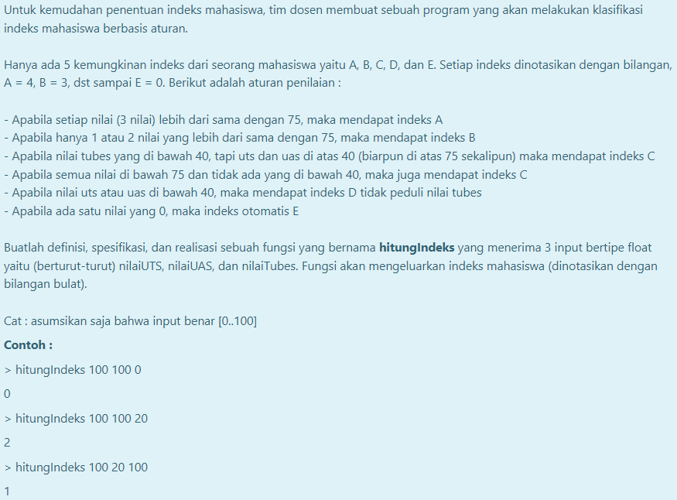
Menghitung Indeks Mahasiswa

Slide 20
Menghitung Indeks Mahasiswa
Opsi Jawaban
module HitungIndeks where
-- DEFINISI DAN SPESIFIKASI
hitungIndeks :: Float -> Float -> Float -> Int
{- Menghitung indeks mahasiswa berdasarkan nilai UTS, nilai UAS, dan nilai Tubes -}
-- REALISASI
hitungIndeks uts uas tubes
| (uts == 0) || (uas == 0) || (tubes == 0) = 0
| (uts < 40) || (uas < 40) = 1
| (uts >= 75) && (uas >= 75) && (tubes >= 75) = 4
| (tubes < 40) && (uas >= 40) && (uts >= 40) = 2
| (uts < 75) && (uas < 75) && (tubes < 75) = 2
| otherwise = 3
-- APLIKASI
-- hitungIndeks 100 100 0

Slide 21
Menghitung Indeks Mahasiswa
Kesalahan Umum:
Kurang teliti dalam membaca serta menganalisis pernyataan dalam soal sehingga kasus percabangan salah
Urutan if-then-else atau ‘|’ yang masih kurang benar

Slide 22
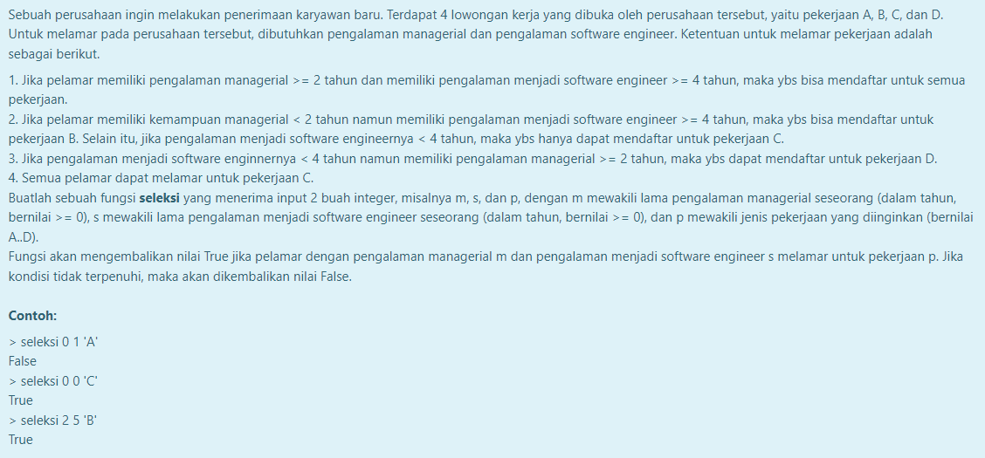
Seleksi Kerja

Slide 23
Seleksi Kerja
Salah satu cara melihat perusahaan yang menerima:
m = managerial, s = software engineer
Kalimat ke- | Syarat A | Syarat B | Syarat C | Syarat D
1 | m>=2; s>=4 | m>=2; s>=4 | m>=2; s>=4 | m>=2; s>=4
2 | m>=2; s>=4 | s>=4 | m>=2 | m>=2; s>=4
3 | m>=2; s>=4 | s>=4 | m>=2 | m>=2
4 | m>=2; s>=4 | s>=4 | ((tidak ada syarat)) | m>=2

Slide 24
Seleksi Kerja
Opsi Jawaban
module SeleksiKerja where
-- SELEKSI KERJA
-- DEFINISI DAN SPESIFIKASI
seleksi :: Int -> Int -> Char -> Bool
{- seleksi(m, s, p) -}
{- mengecek apakah seseorang dapat masuk ke perusahaan 'p' dengan pengalaman managerial 'm' dan software engineer 's' yang ia punya -}
-- REALISASI
seleksi m s p
| (p == 'A') = (m >= 2) && (s >= 4)
| (p == 'B') = (s >= 4)
| (p == 'C') = True
| (p == 'D') = (m >= 2)

Slide 25
Seleksi Kerja
Kesalahan Umum:
Kurang teliti dalam membaca serta menganalisis pernyataan dalam soal
Lupa menambahkan Boolean(Bool) sebagai output dari fungsi seleksi ini
Urutan if-then-else atau ‘|’ yang masih kurang benar

Slide 26
Soal 4

Slide 27
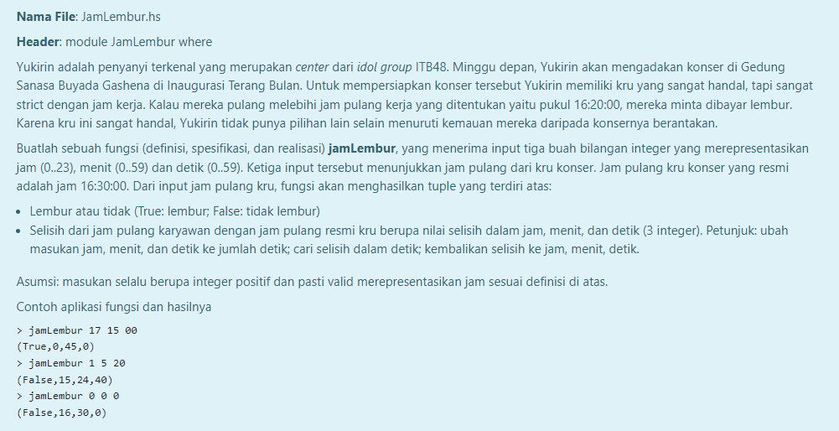
Jam Lembur
Soal

Slide 28
Jam Lembur
Opsi Jawaban
module JamLembur where
-- DEFINISI DAN SPESIFIKASI
jamLembur :: Int -> Int -> Int -> (Bool, Int, Int, Int)
-- REALISASI
jamLembur j m d =
let
selisihDetik j m d = abs( ((j*3600) + (m*60) + d) - ((16 * 3600) + (30 * 60)) )
in
if (j >= 16 && m >= 30 && d > 0) || (j > 16) then
(True,div (selisihDetik j m d) 3600, div (mod (selisihDetik j m d) 3600) 60, mod (selisihDetik j m d) 60)
else (False,div (selisihDetik j m d) 3600, div (mod (selisihDetik j m d) 3600) 60, mod (selisihDetik j m d) 60)

Slide 29
JamLembur
Kesalahan Umum:
Kurang teliti dalam membaca serta menganalisis pernyataan dalam soal
Urutan if-then-else atau ‘|’ yang masih kurang benar

Slide 30
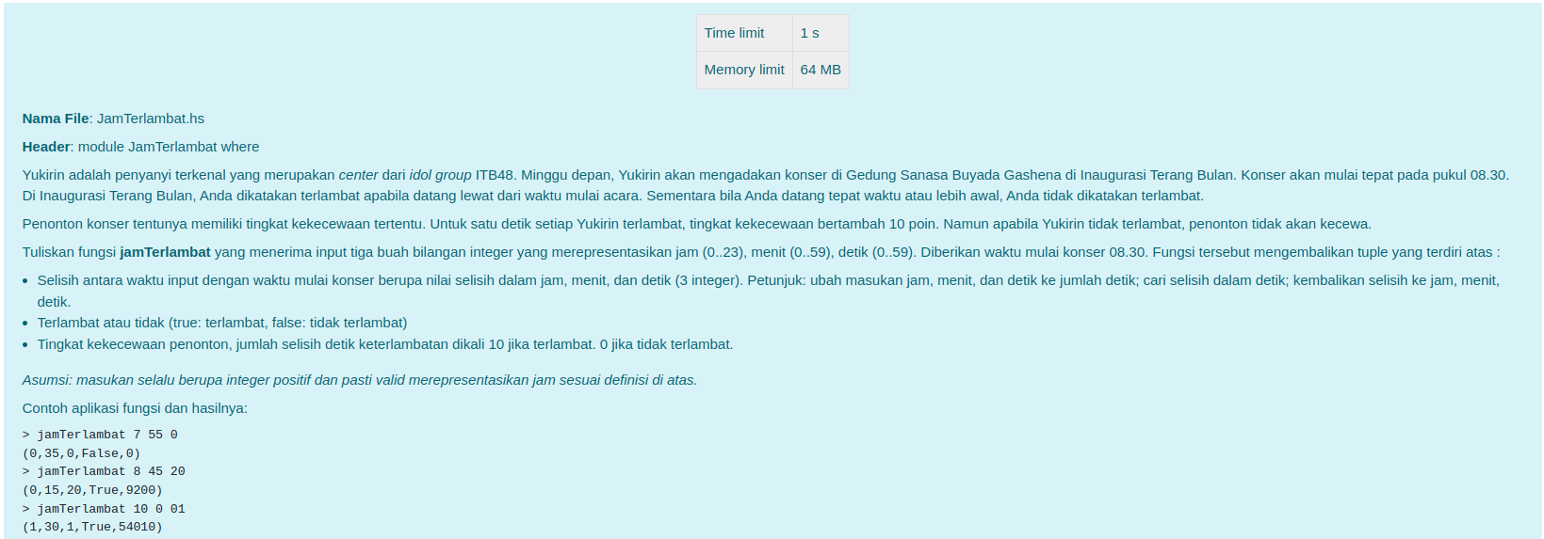
Jam Terlambat

Slide 31
Jam Terlambat
Opsi Jawaban
module JamTerlambat where
-- DEFINISI DAN SPESIFIKASI
convert :: Int -> Int -> Int -> Int
jamTerlambat :: Int -> Int -> Int -> (Int, Int, Int, Bool, Int)
-- REALISASI
convert h m d = (h*3600 + m*60 + d)
jamTerlambat h m d =
let jamMulaiToDetik = (convert 8 30 0)
jamMasukToDetik = (convert h m d)
selisihDetik = if jamMulaiToDetik < jamMasukToDetik then jamMasukToDetik - jamMulaiToDetik
else jamMulaiToDetik - jamMasukToDetik
in (div selisihDetik 3600,
div (mod selisihDetik 3600) 60,
mod (mod selisihDetik 3600) 60,
jamMulaiToDetik < jamMasukToDetik,
if jamMulaiToDetik < jamMasukToDetik then selisihDetik*10 else 0)

Slide 32
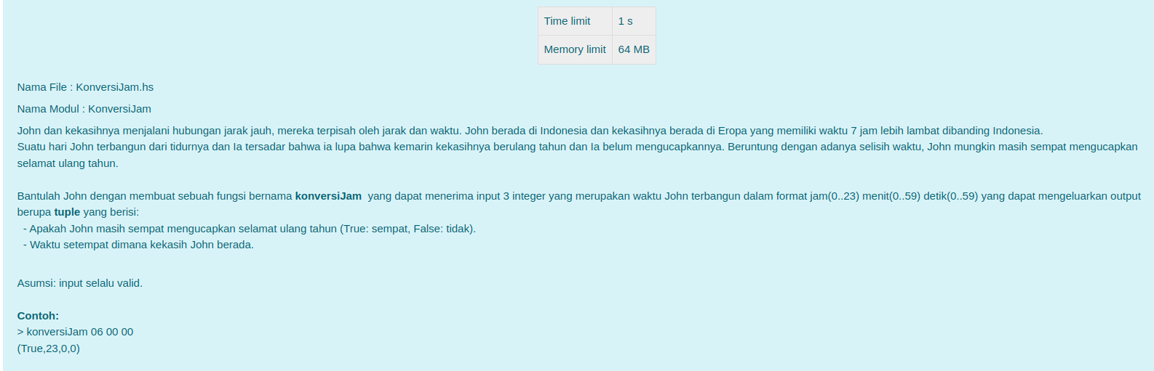
Konversi Jam

Slide 33
Konversi Jam
Opsi Jawaban
module KonversiJam where
-- Definisi dan Spesifikasi
konversiJam :: Int -> Int -> Int -> (Bool,Int,Int,Int)
-- Realisasi
konversiJam j m d =
if j>=7
then (False,j-7,m,d)
else (True, 24-(7-j), m, d)

Slide 34
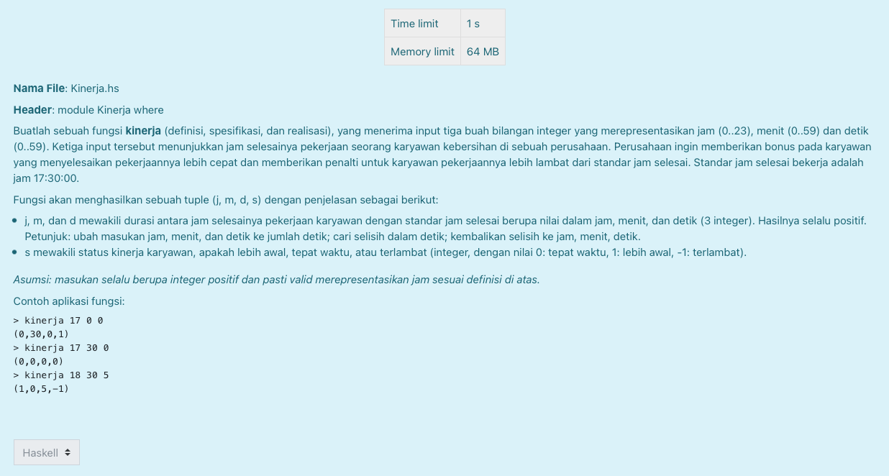
Kinerja Karyawan
Soal

Slide 35
Kinerja Karyawan
Opsi Jawaban
-- module Kinerja where
-- Penilaian Kinerja Karyawan
-- DEFINISI DAN SPESIFIKASI
kinerja :: Int -> Int -> Int -> (Int, Int, Int, Int)
-- Fungsi menerima jam selesai pekerjaan karyawan dan mengembalikan berapa lama selisih waktu selesai pekerjaan dengan standar jam kerja dan menentukan apakah karyawan selesai tepat waktu/terlambat/lebih awal.
-- REALISASI
kinerja j m d =
let
selisih_detik = (17*3600 + 30*60) - (j*3600 + m*60 + d)
in
(div (abs(selisih_detik)) 3600,
div (mod (abs(selisih_detik)) 3600) 60,
mod (mod (abs(selisih_detik)) 3600) 60,
if (selisih_detik < 0) then -1
else if (selisih_detik > 0) then 1
else 0)
-- APLIKASI
-- kinerja 18 30 5

Slide 36
Kinerja Karyawan
Kesalahan Umum:
Analisis kasus dalam soal yang kurang tepat sehingga banyak yang menggunakan analisis kondisional yang tidak tepat.

Slide 37
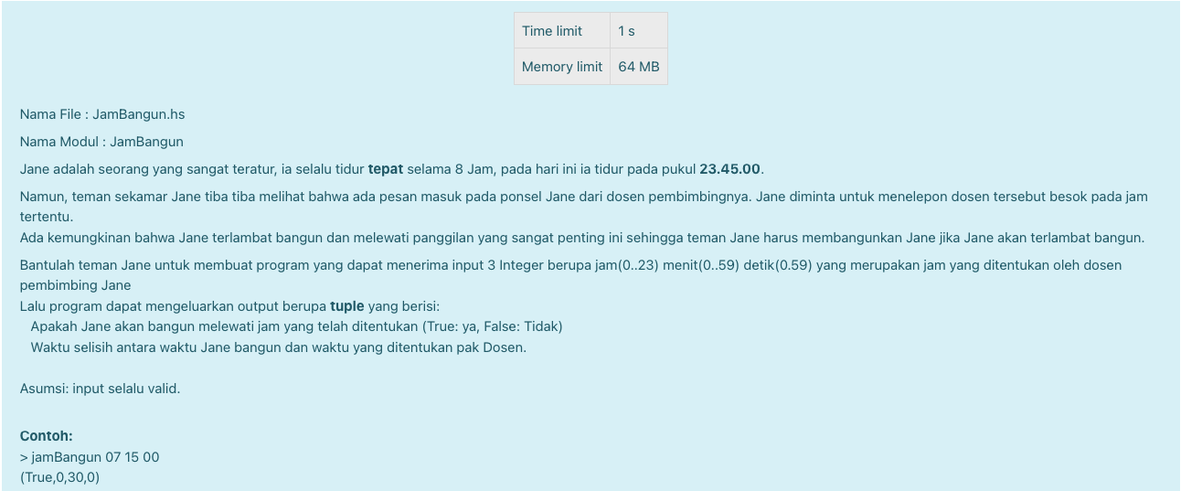
JamBangun
Soal

Slide 38
JamBangun
Opsi Jawaban
module JamBangun where
-- JamBangun - jamBangun(j,m,d)
-- Definisi dan Spesifikasi
jamBangun :: Int -> Int -> Int -> (Bool,Int,Int,Int)
-- jamBangun(a,b,c,x) menghasilkan output tuple berupa bool (True untuk bangun melewati jam, False sebaliknya)
-- beserta selisih waktu antara waktu bangun dan waktu yang telah ditentukan
-- Realisasi
jamBangun j m d =
let total_detik_dosen = j * 60 * 60 + m * 60 + d
total_detik_bangun = 7 * 60 * 60 + 45 * 60 + 0
selisih = abs(total_detik_dosen - total_detik_bangun)
in
if total_detik_dosen < total_detik_bangun then
(True, div selisih 3600, mod(div selisih 60) 60, mod selisih 60)
else
(False, div selisih 3600, mod(div selisih 60) 60, mod selisih 60)
-- Contoh aplikasi
-- jamBangun 07 15 00
-- (True,0,30,0)

Slide 39
JamBangun
Kesalahan Umum:
Salah dalam menghitung selisih jam bangun jane dan waktu dosennya menelpon.
Jika melakukan perhitungan selisih dengan jumlah detik, peserta salah dalam mengkonversi kembali selisih tersebut ke bentuk jam, menit, detik.

Slide 40
Lama Tidur
Soal
Hari ini para panitia Arkavidia bekerja keras siang malam mempersiapkan acara besok hari. Namun, panitia jugalah seorang manusia yang pastinya butuh tidur yang cukup. Besok acara dimulai pada pukul 05.00 pagi, dan saat mereka selesai mempersiapkan acara besok. Para panitia merasa lelah dan langsung tidur di tempat. Para panitia ingin mengetahui apakah mereka dapat tidur dengan cukup (>= 6jam) dan menghitung lama mereka bisa tidur.
Bantulah panitia dengan membuatlah sebuah fungsi dengan nama lamaTidur yang dapat menerima input 3 integer yang merupakan jam (0..23), menit(0..59), detik(0..59) waktu mereka selesai mempersiapkan acara dan dapat mengeluarkan output tuple berisi lama waktu bisa tidur dalam format jam, menit, detik (selisih waktu input dari pukul 05.00 pagi).
Asumsi: input selalu valid.
Contoh:
> lamaTidur 1 0 0
(False, 4,0,0)

Slide 41
Lama Tidur
Opsi Jawaban
module LamaTidur where
-- SPESIFIKASI
hmstoSeconds :: Int -> Int -> Int -> Int
lamaTidur :: Int -> Int -> Int -> (Bool, Int, Int, Int)
-- REALISASI
hmstoSeconds j m d = j * 3600 + m * 60 + d
lamaTidur j m d =
let
waktuTidur =
if j < 5 then (hmstoSeconds 5 0 0) - (hmstoSeconds j m d)
else (hmstoSeconds 24 0 0) - (hmstoSeconds j m d) + (hmstoSeconds 5 0 0)
jam = div waktuTidur 3600
menit = div (waktuTidur - jam * 3600) 60
detik = waktuTidur - hmstoSeconds jam menit 0
in (waktuTidur >= 6 * 3600, jam, menit, detik)

Slide 42
Lama Tidur
Kesalahan Umum:
Kurang teliti dalam membaca serta menganalisis soal
Penggunaan syntax yang salah menyebabkan program gagal dikompilasi

Slide 43
Soal 5

Slide 44
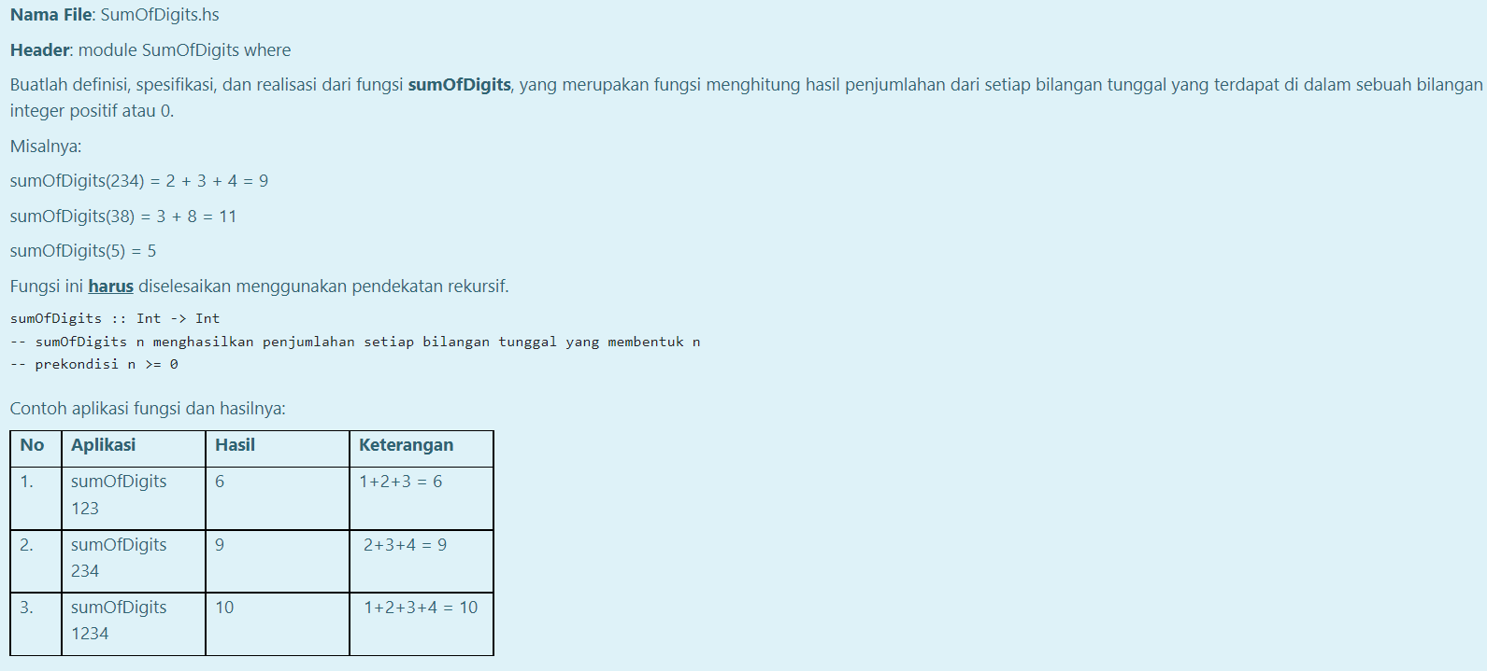
Sum Of Digits

Slide 45
Sum Of Digits
Opsi Jawaban
module SumOfDigits where
-- DEFINISI DAN SPESIFIKASI
sumOfDigits :: Int -> Int
{-
sumOfDigits(n)
Menerima masukkan n
Mengeluarkan jumlah setiap digit pada n
-}
-- REALISASI
sumOfDigits n
| n == 0 = 0 -- Basis
| otherwise = mod n 10 + sumOfDigits(div n 10) -- Rekurens

Slide 46
Soal 6

Slide 47
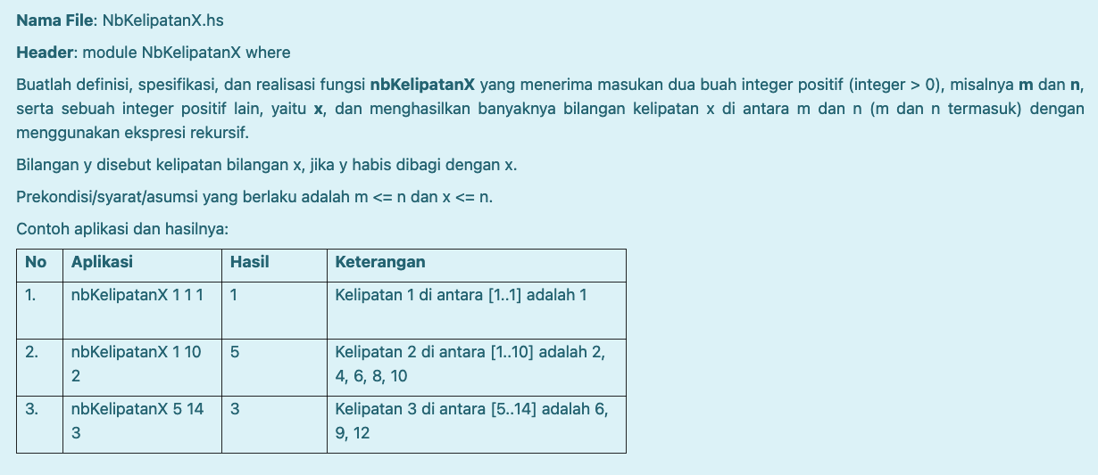
Cacah Kelipatan

Slide 48
Cacah Kelipatan
Opsi Jawaban
module NbKelipatanX where
-- DEFINISI DAN SPESIFIKASI
nbKelipatanX :: Int -> Int -> Int -> Int
{Prekondisi: m <= n dan x <= n}
{Menerima masukan m, n, x}
{Mengeluarkan jumlah kelipatan x dalam rentang m sampai dengan n (inklusif)}
-- REALISASI
nbKelipatanX m n x
|m == n && mod m x == 0 = 1
|m == n && mod m x /= 0 = 0
|m /= n && mod m x == 0 =
1 + nbKelipatanX (m+1) n x
|otherwise =
nbKelipatanX (m+1) n x

Slide 49
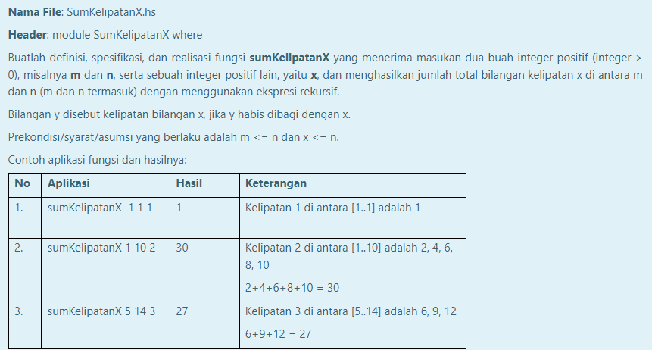
Penjumlahan Kelipatan
Soal

Slide 50
Penjumlahan Kelipatan
Kesalahan Umum
Menentukan basis dan rekurens yang salah
Tidak paham soal atau tidak paham konsep rekursi

Slide 51
Penjumlahan Kelipatan
Opsi Jawaban
module SumKelipatanX where
-- Sum Kelipatan X -SumKelipatanX(a,b,x)
-- DEFINISI DAN SPESIFIKASI
sumKelipatanX :: Int -> Int -> Int -> Int
{- sumKelipatanX(a,b,x) menjumlahan semua bilangan kelipatan x di range [a, b] -}
-- REALISASI
sumKelipatanX a b x
| (mod a x /= 0) && (a <= b) = sumKelipatanX (a+1) b x
| (a > b) = 0
| (a <= b) && (mod a x == 0) = a + sumKelipatanX (a+1) b x
-- APLIKASI
-- sumKelipatanX 1 10 2

Slide 52
Soal Bonus

Slide 53
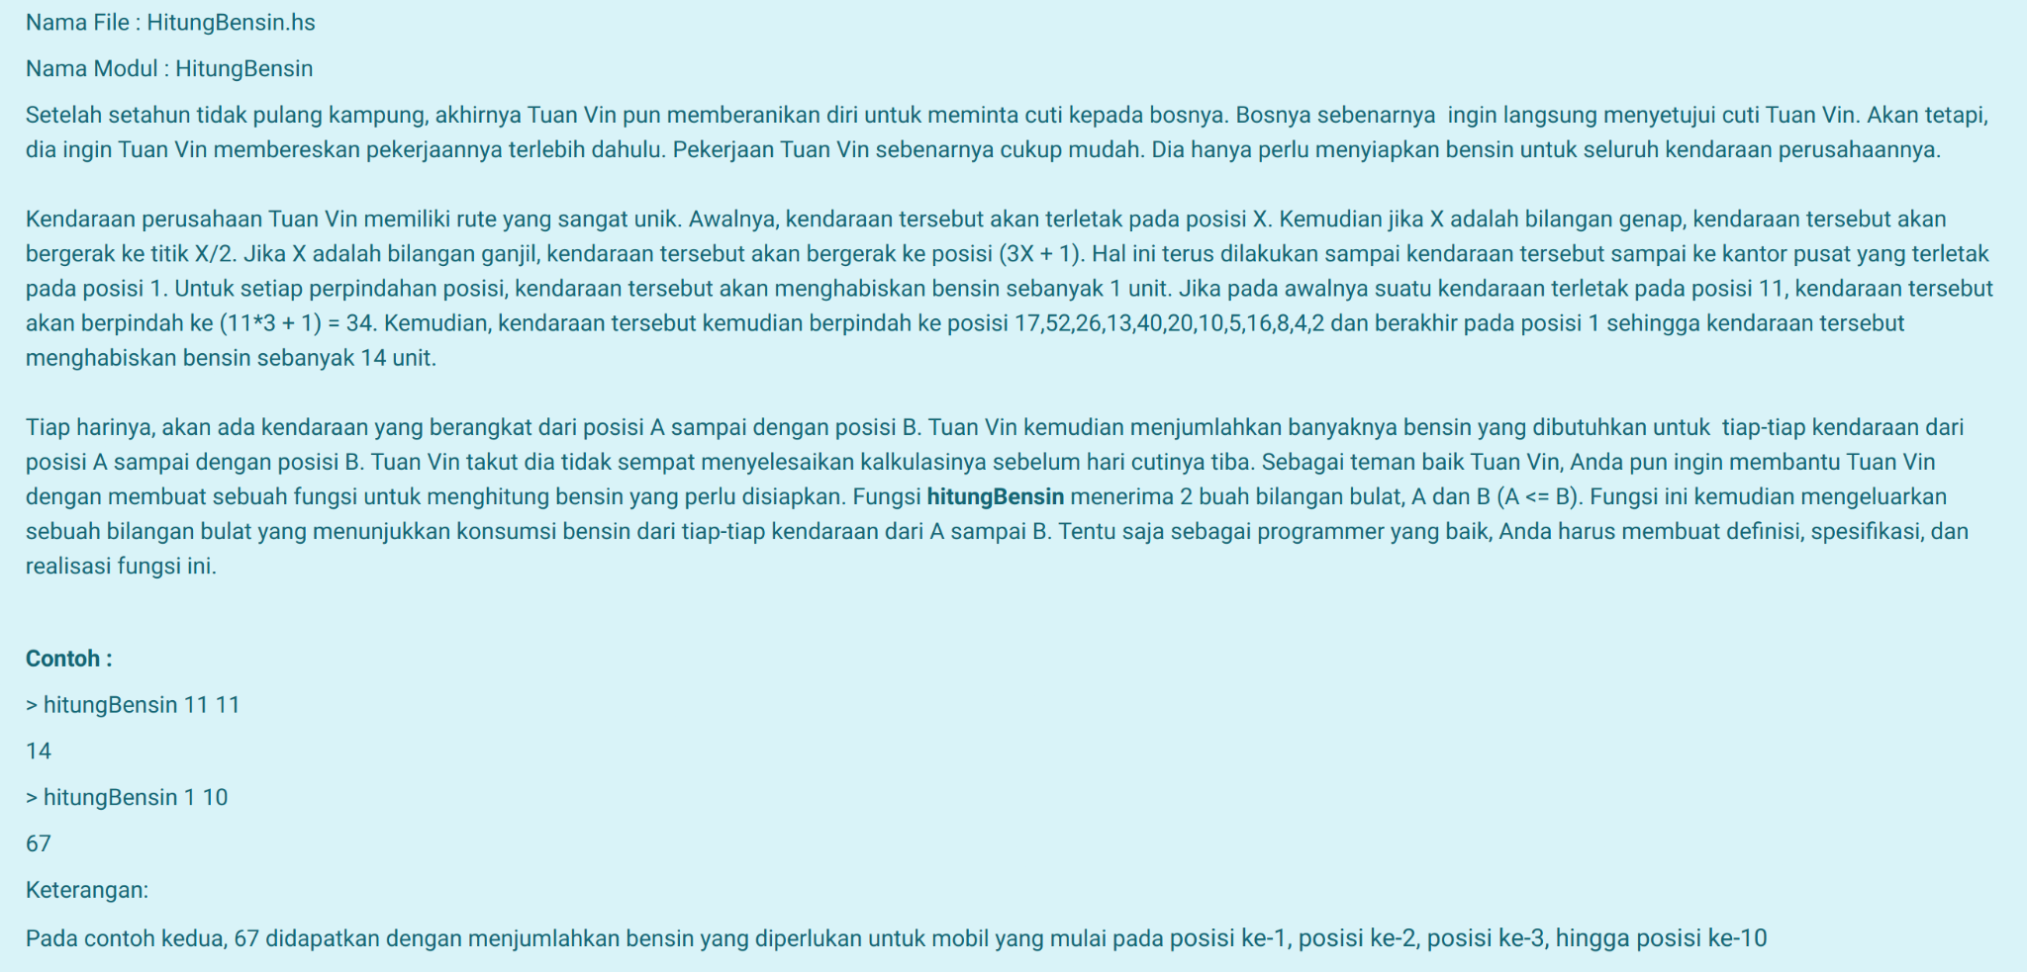
Hitung Bensin

Slide 54
Hitung Bensin
Opsi Jawaban
module HitungBensin where
hitungBensin :: Int -> Int -> Int
hitungBiaya :: Int -> Int
hitungBiaya x
| x == 1 = 0
| mod x 2 == 0 = 1 + hitungBiaya (div x 2)
| otherwise = 1 + hitungBiaya (x*3 + 1)
hitungBensin a b
| a == b = hitungBiaya a
| otherwise = hitungBiaya b + hitungBensin a (b-1)

Slide 55
Hitung Bensin
Kesalahan Umum
Tidak dikerjain hehe
Tidak paham soal atau tidak paham konsep rekursi
Bonus ga wajib, gapapa, have fun :D

